Slide 1
Đề tài: “SONIA cho Agent tự nhiên”
HỌC VIỆN BƯU CHÍNH VIỄN THÔNG
TIỂU LUẬN CÔNG NGHỆ PHẦN MỀM HƯỚNG AGENT
Giảng viên hướng dẫn: | TS. Nguyễn Mạnh Hùng
Nhóm SV thực hiện: | Hoàng Minh Đức Bùi Trần Tiến Vilayphone Khamsang
Lớp : | Cao học Khoa học máy tính

Slide 2

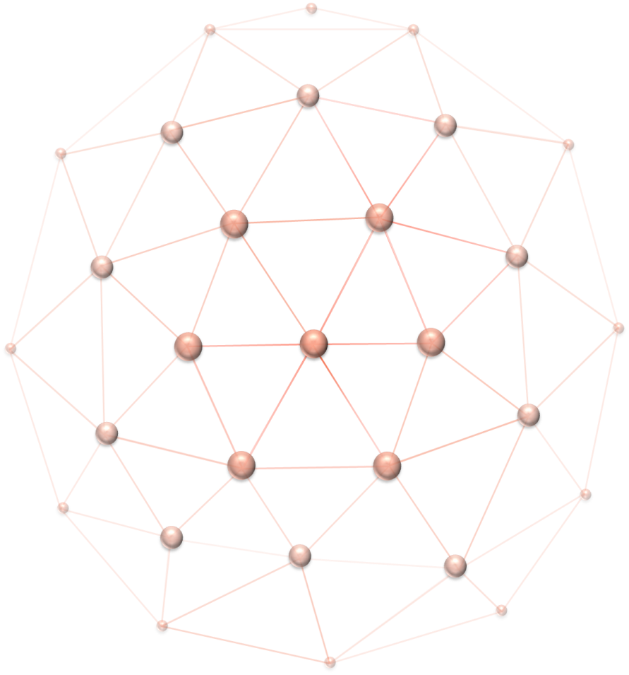
NỘI DUNG
AOSE và các vấn đề hiện nay
1
Phương pháp luận Agent hiện nay
2
Phương pháp luận SONIA
3
Thiết kế hệ thống ALBOR
4

Slide 3
1. Giới thiệu AOSE
Chương 1:
AOSE và các vấn đề hiện nay
AOSE (Agent Oriented Software Engineering)
Dựa trên mô hình Agent đã được mô hính hóa → giải quyết các htpm phức tạp hiện nay.
AOSE
Bao gồm phát triển:
+ Autonomous agent
+ Hệ đa agent (MAS)
+ Agent societies
Notes:
+ autonomous agent: tự phản ứng và chủ động hoàn thành task của chính agent này
+ hệ đa agent (MAS): tập các autonomous agents tương tác lẫn nhau
+ agent societies: xã hội agent (nơi mà vai trò xã hội của các agent và luật giới hạn agent hoạt động)

Slide 4
2. Vấn đề của AOSE hiện nay
Chương 1:
AOSE và các vấn đề hiện nay
Các tiêu chí được đưa ra khi áp dụng AOSE vào thực tế
Đạt Thỏa thuận dựa trên lý thuyết Agent
Cung cấp cơ chế cho việc quyết định có nên giải quyết vấn đề bằng một MAS
Hướng dẫn các thành viên nhóm phát triển về lĩnh vực của Agnet và MAS
Cung cấp các ngôn ngữ lập trình và công cụ lập trình đặc biệt
Sử dụng phương pháp luận phù với các tiến trình phát triển: phương pháp cần được cung cấp, hướng dẫn để đội phát triển hướng đến việc đạt được các mục tiêu đề ra ban đầu, mà không cần đào tạo chuyên sâu về lĩnh vực này
Notes:
Đạt thỏa thuận dựa trên lý thuyết agent: hạn chế: mô hình mới k có knang mở rộng trừ khi mô hình Agent đc chuẩn hóa các đặc điểm tính chất…
Cung cấp cơ chế cho việc quyết định có nên giải quyết vấn đề bằng một MAS: ngay từ đầu có thể hình dung ra 1 giái pháp MAS hợp lý thế nhưng cuối cùng cũng có thể tạo ra 1 MAS k hợp lý
Sử dụng phương pháp luận phù với với các tiến trình phát triển: Một phương pháp luận tốt khi và chỉ khi nó cung cấp những mô hình cho việc định nghĩa các thành phần của môi trường đa agent (các agent, đối tượng và tương tác) và hướng dẫn thiết kế cho xác thực các phần tử, các thành phần của chúng và quan hệ giữa chúng.

Slide 5
3. Mong muốn lý tưởng về một phương pháp luận phần mềm hướng Agent
Không nên đặt điều kiện sử dụng các mô hình agent ngay từ giai đoạn phân tích
Phương pháp luận nào phù hợp?
Nên tạo ra các agent có thể tái sử dụng, dễ dàng áp dụng và không đòi hỏi tri thức về công nghê agent một cách quá đáng
Nên dẫn đến kết luận là liệu có khả thi hay khôngđể phát triển hệ thống MAS một cách tự nhiên.
Đặc tả vấn đề cho một xã hội agent thì các mô hình tổ chức nên có tính tự nhiên
Xác thực các component của MAS một cách có hệ thốn
Notes:
1. Vì Đến tận pha thiết kế thì mới đủ đề biết rõ về các đặc tả vấn đề và kiến trúc để đưa ra quyết định.
2. DEV là người có quyền đưa ra quyết định (dựa trên kinh nghiệm và chuyên môn).
vì chi phí của nó rất cao, đây là quyết định rất khó khăn mà ko thể thực hiện bằng cách sử dụng hàm heuristic
Vì vấn đề về kinh nghiệm cá nhân của mỗi người nữa
3. ví dụ như xác thực, định danh agent. Kinh nghiệm của ngthiết kế rất quan trọng cho việc tạo ra MAS chất lượng.

Slide 6
4. Phân tích Phương pháp luận phát triển Agent hiện tại
Phương pháp luận được chia ra theo các quy luật, thành 3 phương pháp chính:
Dựa theo công nghệ Agent (Agent Technology-Based)
Dựa theo huớng đối tượng (Object Oriented-Based)
Dựa theo kỹ thuật tri thức (Knowledge Engineering-Based)
Agent-Oriented Methodologies
Agent-based
methodologies
OO-based
methodologies
KE-based
methodologies
Prometheus (2003)
Tropos (2003)
SODA (2001)
Styx (2001)
Gaia (2000)
HLIM (1999)
Cassiopeia (1995)
ODAC (2003)
MaSE (2001)
MASSIVE, (2001)
DESIRE (1997)
AAII (1996)
AOMEM (1996)
AOAD (1996)
MASB (1994)
MAS-CommonKADS (1999)
CoMoMAS (1997)

Slide 7
4.1. Phương pháp luận dựa trên công nghệ Agent (Agent Technology-Based_Methodologies)
a, Những phương pháp luận này tập trung vào các trừu tượng ở mức xã hội như là agent, group, tổ chức. Các phương pháp luận tiêu biểu là: Tropos, Gaia, metheus, SODA, Styx, HLIM, Cassiopeia
b, Hạn chế
Không phương pháp luận nào được đưa ra cho việc sử dụng mô hình phân tích chung có thể được sử dụng để đanh giá xem có hay không một cách tiếp cận phù hợp hệ đa agent
Tất cả các phương pháp luận xác định các agent từ vai trò xã hội (như SODA, Gaia…) hay các tác nhân (Tropos, Prometheus) thực hiện tiến trình xác định theo hướng top-down và không có các component của nó
hướng tiêu chí vai trò - role (hay tác nhân - actor) là chủ quan hơn, tiêu chí và vai trò này cũng còn tùy thuộc vào người thiết kế và phân tích xác định chúng ntn
Phân tích môi trường là một điểm quan trọng. SODA là một phương pháp luận để phân tích môi trường, các thực thể và tương tác của agent đó.

Slide 8
4.2 Phương pháp luận dựa trên huớng đối tượng
a, Những phương pháp luận này được mô tả bằng cách mở rộng các kĩ thuật hướng đối tượng bao gồm cả các khái niệm cơ bản. Tiêu biểu như: MaSE
b, Từ quan điểm hướng agent, phương thức này đang bị cản trở bởi các vấn đề sau đây
không đưa ra mô hình phân tích chung cho sử dụng
xác định các agent ngay trong khi phân tích: ODAC, AOAD
Duy nhất DESIRE thực thi tiến trình nhận dạng agent theo hướng component + bottom-up
phủ các khía cạnh inter-agent và intra-agent: hầu hết các pp
bao phủ cấu trúc xã hội: chỉ MASSIVE và AOAO
không phương pháp luận nào đưa ra các tính năng môi trường.
→ Các pp trên xử lý các agent giống như các đối tượng phức tạp, điều này là sai bởi vì các agent có mức trừu tượng cao hơn là các đối tượng

Slide 9
4.3. Phương pháp luận dựa trên kỹ thuật tri thức
a, Phương pháp luận này được mô tả bằng cách nhấn mạnh việc xác định, thu thập, và mô hình hóa các kiến trúc được sử dụng bởi các agent component.
b, Hạn chế
không thể đưa ra một mô hình phân tích chung cho việc sử dụng
MAS - CommonKADS xác định các agent ngay trong khi phân tích theo hướng top-down
Tất cả đều đưa ra các khía canh như intra-agent và inter-agent, nhưng không bao phủ dc các vấn đề xã hội hoặc phân tích môi trường
(1) tiếp cận trực tiếp dựa trên công nghệ agent: Tốt hơn 2 pp trên.

Slide 10
Tóm lại
→ Phương pháp luận AOSE là phương pháp tốt nhất khi định nghĩa 1 mô hình kiên trúc và mô hình thiết kế độc lập có thể xác định được agent dựa vào:
Quá trình xác định agent theo hương bottom-up
Xác định được intra-agent, inter-agent và cấu trúc xã hội của agent.
Phân tích môi trường và xác định đối tượng môi trường.

Slide 11
Chương 2: Phương pháp luận SONIA
Khái niệm
Hệ thống ALBOR
SONIA - Pha phân tích
SONIA – Pha thiết kế cho hệ đa Agent
SONIA – Pha thiết kế cho hệ ALBOR
SONIA – Pha thiết kế cho Agent societies

Slide 12
Chương 2: Phương pháp luận SONIA
Hệ thống ALBOR
Dựa trên Internet
Cung cấp hướng dẫn trong việc đánh giá các kỹ năng truy cập máy tính của nguời tàn tật và lựa lựa chọn công nghệ hỗ trợ phù hợp nhất
4 giai đoạn:
Xác định người dùng
Đánh giá kết quả
Chuẩn bị phiên
Khảo sát
Notes:
- Xác định người dùng (thông tin cá nhân và các thông tin khác dc thu thập theo thứ tự để bắt đầu phiên làm việc)
- Chuẩn bị phiên (mục đích của bảng các câu hỏi, làm thế nào để phiên làm việc hiệu quả và có cần thiết đào tạo sơ bộ hay không?)
- Khảo sát (một tập các câu hỏi, sau đó sẽ dựa vào các phản hồi và để giới hạn các câu hỏi thực sự cần thiết cho việc đánh giá)
- Đánh giá kết quả (một bản báo cáo kết quả đánh giá với gợi ý/đề nghị cho người sử dụng để quyết định cái nào là tốt nhất cho họ).

Slide 13
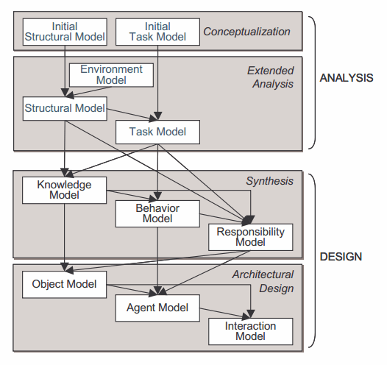
Chương 2: Phương pháp luận SONIA

Slide 14
Chương 2: Phương pháp luận SONIA
4. Phương pháp luận SONIA
SONIA - Pha phân tích
Đưa ra các yêu cầu và được phân tích bằng cách sử dụng Mô hình khái niệm dựa trên tập lý thuyết (Set Theory Based Conceptual Model – SETCM)
Có 2 mô hình được xây dựng từ SETCM:
Initial Structural Model mô tả kiến trúc chung của miền vấn đề (dựa trên các khái niệm, thuộc tính khái niệm, liên kết, thuộc tính liên kết, phân loại khái niệm và phân loại liên kết).
Initial Task Model mô tả làm thế nào để các vấn đề được đưa ra trong miền được giải quyết (dựa vào Tasks và Methods).

Slide 15
Chương 2: Phương pháp luận SONIA
SONIA - Pha phân tích
Các mô hình này rất tinh tế và được mở rộng để nắm bắt môi trường hệ thống và các thực thể bên ngoài (external entities), để tiếp tục tạo ra:
1 Environment Model trong đó xác định các thực thể ngoài hệ thống và tương tác của chúng với hệ thống
1 Structural Model bao gồm các cấu trúc từ miền tri thức của các thực thể ngoài tương tác với hệ thống.
1 Task Model được thêm vào các chức năng yêu cầu tương tác với các thực thể bên ngoài hệ thống được định nghĩa trong Task Model.

Slide 16
Chương 2: Phương pháp luận SONIA
SONIA – Pha thiết kế cho hệ đa Agent
Synthesis (Tổng hợp)
Thiết kế kiến trúc đa Agent (MAAD)
Architectural Design (Thiết kế kiến trúc)

Slide 17
Chương 2: Phương pháp luận SONIA
Synthesis - Pha Tổng Hợp: xác định agent theo hướng component (tiến trình bottom-up), các thành phần của Structural Model và Task Model được nhóm lại dựa vào các đặc điểm concept của agent như tri thức, hành vi, nhiệm vụ => output ra các model sau:
+ Knowledge Model- Mô hình tri thức: Trong đó xác định các knowledge component bằng cách nhóm các khái niệm và liên kết của mô hình Structural Model
+ Behavior Model - Mô hình hành vi: Được sinh ra bởi việc nhóm Task Model task, subtask và các phương thức
+ Responsibility Model - Mô hình phản hồi: output bởi việc liên kết các knowledge component với các hành vi. Mục đích của mô hình này là để xác định các agent và các đối tượng môi trường.

Slide 18
Chương 2: Phương pháp luận SONIA
SONIA – Pha thiết kế cho hệ đa Agent
Architectural Design - Pha Thiết kế kiến trúc: tập trung vào việc định nghĩa ra các kiến trúc thành phần – architectural component theo các mô hình sau đây:
+ Agent Model - Mô hình agent: Được xác định và định nghĩa từ Responsibility Model, Knowledge Model, Behavior Model
+ Object Model - Mô hình đối tượng: Được xác định và định nghĩa từ Responsibility Model, Knowledge Model, Behavior Model, mà các thành phần - element bị động là một phần của môi trường.
+ Interaction Model - Mô hình liên kết: Được xác định và định nghĩa là mối quan hệ giữa các agent và giữa agent với các đối tượng trong hệ thống.

Slide 19
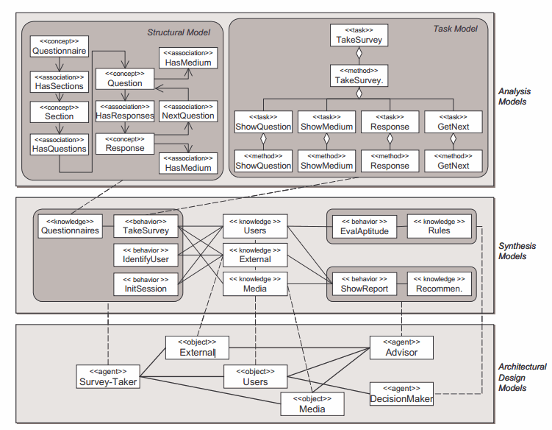
Chương 3: Thiết kê cho hệ ALBOR
SONIA – Pha thiết kế cho hệ ALBOR

Slide 20
Chương 3: Thiết kê cho hệ ALBOR
SONIA – Pha thiết kế cho hệ ALBOR: Khác hệ đa agent ở chỗ
Pha PT: các khái niệm và các liên kết được tổng hợp như các knowledge component bằng việc sử dụng một kỹ thuật dựa trên cấu trúc của Kelly
sản xuất các knowledge component và behavior, đảm bảo các nhóm chúng thành các cặp mạch lạc
Khả năng hồi đáp giữa các knowledge component và behavior đã được thành lập từ những mối quan hệ của khái niệm / liên kết được sử dụng trong task/subtask
Hồi đáp dẫn đến những thay đổi trong Knowledge và Behavior Model
Các Knowledge, Behavior và Responsibility Model là kết quả cuối cùng của quá trình tổng hợp
→ Đối với một thực thể để có thể được coi như một agent tự trị, nó cần phải có một behavior và các knowledge component đúng để thực hiện các task của behavior này, có ít nhất một mục tiêu xác định và một tiện ích, nhận thức và hành động trong các môi trường

Slide 21
Chương 3: Thiết kê cho hệ ALBOR
SONIA – Pha thiết kế cho hệ ALBOR: Khác hệ đa agent ở chỗ:
Từ các đối tượng xác định từ Responsibility Model + knowledge + behavior
→ xác định các đối tượng “Users”, “External” and “Media”

Slide 22
Chương 3: Thiết kê cho hệ ALBOR
SONIA – Pha thiết kế cho Society Agent
Nếu với MAS: agent của hệ thống được chia sẻ 1 mục đích chung và vấn đề được chia thành các task nhỏ hơn và chia sẻ giữa các agent
Với Society Agent: hệ thống được thiết kế như một tập các agent được nhúng vào cấu trúc xã hội.
Một xã hội bao gồm các agent và các đối tượng của môi trường:
+ Các agent, hoặc các đối tượng chủ động trong giao tiếp, có thể là : Member Agent - Agent thành phần, chuyên thực hiện một nhiệm vụ nhất định, hoặc Spoke-Agent đại diện cho xã hội này trước các xã hội khác.
+ đối tượng bị động trong giao tiếp có thể là : Domain Blackboard. Subcription Blackboard (mô tả cấu trúc của xã hội của các thành phần agent và vai trò xã hội của mỗi thành phần đó) hoặc Statement Blackboard (mô tả các kiến thức đầu vào/đầu ra của xã hội – input/output knowledge)

Slide 23
Kết luận
AOSE là kĩ thuật tốt nhất để giải quyết bài toán phức tạp trên. Trong đó việc áp dụng các phương pháp luận phù hợp lại là yếu tốt quyết định hướng giải quyết đúng đắn.
AO: trừu tượng ở mức XH.
Hạn chế: phụ thuộc MT, không có mô hình phân tích có thể tái sử dụng
OO: mở rộng kĩ thuật hướng đối tượng, xác định agent ngay khi phân tích
Hạn chế: không có mô hình PT được tái sử dụng. K đưa ra đc tính năng môi trường
KE: giải quyết đc những vấn đề trên
→( SONIA là một pp luận tiêu biểu tương tự giống MAS của KE methodologies)

Slide 24
Cảm ơn Thầy và các bạn đã chú ý lắng nghe./.

